Slide 1


Bilan de projet
Université du Québec à Montréal
Été 2021
Olivier Bohigas
Mathieu Des Lauriers
Jérémie Gour
Julien Melançon
Daniel Rosca

Slide 2
Éléments d’identification et définition
Mission
Objectifs
Client
Développer une application mobile de suggestion de recettes qui aurait une valeur dans le monde réel.
Réaliser un projet en apprenant à respecter les bonnes pratiques de gestion de projet.
Bâtir une expérience de travail d’équipe tout en soutenant une relation avec le client et ses demandes.
Maintenir l’implication des membres à toutes les étapes du projet.
Apprentissage de l’environnement de développement Android Studio, de l’ensemble de services d’hébergement Firebase (pour notre base de données) ainsi que l’API Spoonacular.
Compléter un projet en respectant notre définition de terminé.
Le produit est livré à M. Philippe Deschênes, enseignant du cours INF6150 - Génie logiciel: conduite de projets informatiques.

Slide 3
Mesures et indicateurs
Portée
Coûts
Effort
Durée
Ce qui a été accompli:
Système d’authentification
Affichage de recettes
Recherche de recettes
Ajout de commentaires
Gestion des favoris
Gestion d’une liste d’épicerie
Ce qui n’a pas été accompli:
Budget initial: 12,375.00$
Coûts jusqu’à maintenant: 7,155.00$ (colonne coûts)
Écart des coûts: 1,530.00$
Reste à faire: 3,600$
Estimation initiale: 137.50h
Efforts jusqu’à maintenant: 79.50h
Écart des efforts: 27h
Reste à faire: 40h
Estimation initiale: 56 jours
Durée jusqu’à maintenant: 56 jours
Écart de la durée: 0
Estimation de complétion: 14 jours

Slide 4
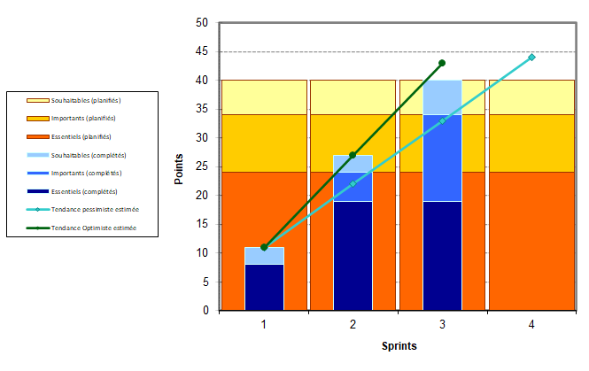
Mesures et indicateurs
Qualité
Productivité
État | Effort | Coûts ($)
Au début de l’itération | 137.00 | 12,330.00
Cette itération | 27.50 | 2,475.00
Cumulatif à date | 164.50 | 14,805.00
Estimation pour terminer | 40 | 3,600.00
Total prévu | 204.50 | 18,405.00
Budget initial | 137.50 | 12,375.00
Écart | 67 | 6.030.00
État technique:
Définition de terminé:
La qualité visuelle de l’application graphique n’atteint pas le seuil d’acceptation.
La lisibilité du code et le respect des conventions n’atteignent pas le seuil d’acceptation.
Ampleur de la dette technique:
20h / 1800$
Coût global: 14,805.00
Coût de la réalisation: 7,155.00$
Taux de livraison: 10PFC/itération pour la réalisation

Slide 5
Obstacles, risques et plan d’amélioration
Obstacles
Risques résiduels
Plan d’amélioration
Avoir seulement des développeurs backend pour le projet et ainsi avoir des lacunes pour le frontend.
Travail incomplet qui peut mener à différents bogues ou problèmes dans le futur.
Manque de clarté dans le projet, donc un potentiel problème quant à la future équipe qui s’occupera de l’application.
Focaliser sur la qualité.
Augmenter la lisibilité du code.
Consacrer quelqu’un au design graphique.
Planifier un horaire hebdomadaire.

